Slide 1
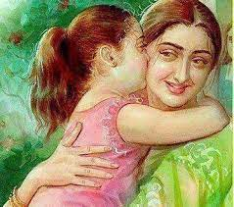
স্বাগতম
সময়ঃ 01.০০ মিনিট
ক্লিক করুন
Notes:
Direction: “ক্লিক করুনঃ’Object’ এর মাঝে শুধু একবার ক্লিক করুন । শেষে ক্লিক করুন ‘Object’ কে ক্লিক করবেন না।

Slide 2
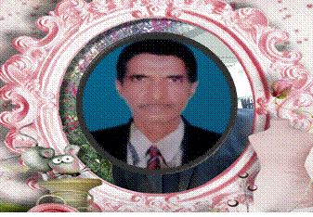
সময়ঃ ০২.০০ মিনিট
ক্লিক করুন
মোঃ রবিউল ইসলাম (সহকারি শিক্ষক)
ধলসা পয়ারী হযরত ওমর ফারুক দাখিল
মাদ্‌রাসা, ডাকঘরঃ খয়েরপুর,
উপজেলাঃ মিরপুর, জেলাঃ কুষ্টিয়া, বাংলাদেশ
Notes:
Direction: “ক্লিক করুনঃ’Object’ এর মাঝে শুধু একবার ক্লিক করুন । শেষে ক্লিক করুন ‘Object’ কে ক্লিক করবেন না।

Slide 3
সময়ঃ ০০.০০ মিনিট
ক্লিক করুন
আমার বাংলা বই
ইবতেদায়ি চতুর্থ শ্রেণি
পাঠঃ মা
বিশেষ পাঠঃ কবি পরিচিতিকরণ
সময়ঃ ৫০মিনিট
তারিখঃ ১৯-০৪-২০২২ খ্রিস্টাব্দ
Notes:
Direction: “ক্লিক করুনঃ’Object’ এর মাঝে শুধু একবার ক্লিক করুন । শেষে ক্লিক করুন ‘Object’ কে ক্লিক করবেন না।

Slide 4
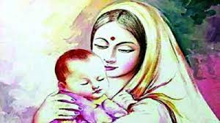
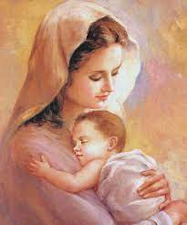
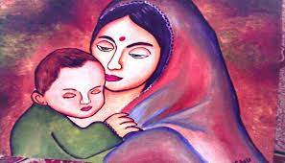
সময়ঃ ০2.০০ মিনিট
সন্তানের প্রতি ‘মা’ এর একান্ত অপরিসীম ভালোবাসা
ছবিগুলোতে কী কী দেখতে পারছো ?
ছবিগুলো লক্ষ্য কর ?
ক্লিক করুন

Slide 5
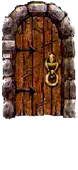
ভিডিও টি মনোযোগ দিয়ে দেখ
সময়ঃ ০2.০০ মিনিট
ক্লিক করুন
কিসের ভিডিও দেখলে ?
উত্তরঃ ‘মা’ এর ভিডিও
বলতে পারো আজকে আমাদের পাঠ্যসূচি কী হতে পারে?
মা

Slide 6
সময়ঃ ০1.০০ মিনিট
মা
কাজী নজরুল ইসলাম
ক্লিক করুন
Notes:
Direction: “ক্লিক করুনঃ’Object’ এর মাঝে শুধু একবার ক্লিক করুন । শেষে ক্লিক করুন ‘Object’ কে ক্লিক করবেন না।

Slide 7
প্রত্যাশা করা যাচ্ছে যে, এ পাঠ শেষে শিক্ষার্থীরা… ১. ‘মা’ কবিতা কবির নাম বলতে পারবে। ২. কবির পরিচিতিকরণ করতে পারবে। ৩. প্রমিত উচ্চারণে বানান করতে পারবে।
শিখনফল
সময়ঃ ০0.০০ মিনিট
ক্লিক করুন
Notes:
Direction: “ক্লিক করুনঃ’Object’ এর মাঝে শুধু একবার ক্লিক করুন । শেষে ক্লিক করুন ‘Object’ কে ক্লিক করবেন না।

Slide 8
জন্মঃ১৮৯৯খ্রিঃ২৫শে মে
কবি,গল্পকার,প্রাবন্ধিক, সাংবাদিক, সুরস্রষ্টা, গীতিকার, সংগীতশিল্পী
‘নবযযুগ’ ধুমকেতু’ সহ অনেক পত্রিকার সম্পাদক
মৃত্যুঃ ১৯৭৬খ্রিঃ ২৯শে আগস্ট
‘মা’ ঝিঙফুল’ কাব্যগ্রন্থ
জাতীয় কবি
সময়ঃ ০5.০০ মিনিট
ক্লিক করুন
Notes:
Direction: “ক্লিক করুনঃ’Object’ এর মাঝে শুধু কয়েকবার ক্লিক করুন ।

Slide 9
সময়ঃ ০২০০ মিনিট
একক কাজঃ
জাতীয় কবির নাম কী?
‘মা’ কোন কাব্যগ্রন্থ থেকে নেয়া হয়েছে?
তিনি একেবারে কী?
তিনি কোন কোন পত্রিকার সম্পাদক ছিলেন?
তিনি কখন এবং কোথায় মৃত্যুবরণ করেন?
ক্লিক করুন
Notes:
Direction: “ক্লিক করুনঃ’Object’ এর মাঝে শুধু কয়েকবার ক্লিক করুন ।

Slide 10
‘পাঠ্য বই’ সংযোগঃ পৃষ্ঠা নং ৭৭
সময়ঃ 05.০০ মিনিট
কবি-পরিচিতি
ক্লিক করুন
Notes:
Direction: “ক্লিক করুনঃ ’Object’ এর মাঝে কয়েকবার ক্লিক করবেন ।

Slide 11
শিক্ষকের বোর্ড ব্যবহারঃ প্রমিত উচ্চারণ ও বানান লেখন
কাজী নজরুল ইসলাম
খ্রিস্টাব্দের
জন্মগ্রহণ
প্রাবন্ধিক
সুরস্রষ্টা
গীতিকার
সময়ঃ 05 মিনিট
সঙ্গীতশিল্পী
সম্পাদক
ক্লিক করুন
জাতীয়
মৃত্যুবরণ
Notes:
Direction: “ক্লিক করুনঃ’Object’ এর মাঝে শুধু কয়েকবার ক্লিক করুন ।

Slide 12
শিক্ষার্থীদের বোর্ড ব্যবহারঃ প্রমিত উচ্চারণ ও বানান লেখনঃ
কাজী নজরুল ইসলাম
খ্রিস্টাব্দের
জন্মগ্রহণ
প্রাবন্ধিক
সুরস্রষ্টা
গীতিকার
সময়ঃ 05 মিনিট
সঙ্গীতশিল্পী
সম্পাদক
ক্লিক করুন
জাতীয়
মৃত্যুবরণ
Notes:
Direction: “ক্লিক করুনঃ’Object’ এর মাঝে শুধু কয়েকবার ক্লিক করুন ।
Click again & again

Slide 13
‘পাঠ্য বই’ সংযোগঃ পৃষ্ঠা নং ৭৭
সময়ঃ 05.০০ মিনিট
কবি-পরিচিতি
ক্লিক করুন
Notes:
Direction: “ক্লিক করুনঃ ’Object’ এর মাঝে কয়েকবার ক্লিক করবেন ।

Slide 14
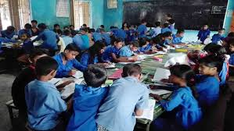
দলগত কাজঃ
সময়ঃ ০৭.০০ মিনিট
ক্লিক করুন
১. কাজী নজরুল ইসলামের কবি পরিচিতিকরন লেখ।
Notes:
Direction: “ক্লিক করুনঃ’Object’ এর মাঝে কয়েকবার ক্লিক করুন ।

Slide 15
সময়ঃ ০৩.০০ মিনিট
কবি পরিচিতি
১৮৯৯ খ্রিস্টাব্দের ২৫ শে মে কাজী নজরুল ইসলাম বর্ধমান জেলার চুরুলিয়া গ্রামে জন্মগ্রহণ করেন। তিনি একাধারে কবি, গল্পকার, প্রাবন্ধিক, সাংবাদিক, সুরস্রষ্টা, গীতিকার ও সঙ্গীতশিল্পী।
তিনি ‘নবযুগ’ ও ‘ধুমকেতু’ সহ আরও অনেক পত্রিকার সম্পাদক ছিলেন। ‘মা’ কবিতাটি ‘ঝিঙেফুল’ কাব্যগ্রন্থ থেকে নেয়া হয়েছে। বাংলাদেশের জাতীয় কবি কাজী নজরুল ইসলাম। ১৯৭৬ খ্রিস্টাব্দের ২৯শে আগস্ট ঢাকায় তিনি মৃত্যুবরণ করেন।
ক্লিক করুন
Notes:
Direction: “ক্লিক করুনঃ’Object’ এর মাঝে শুধু একবার ক্লিক করুন । শেষে ক্লিক করুন ‘Object’ কে ক্লিক করবেন না।

Slide 16
সময়ঃ ০২.০০ মিনিট
মূল্যায়ন
আমাদের জাতীয় কবির নাম কী?
‘মা’ কোন কাব্যগ্রন্থ থেকে নেয়া হয়েছে?
তিনি একেবারে কী?
তিনি কোন কোন পত্রিকার সম্পাদক ছিলেন?
তিনি কখন এবং কোথায় জন্মগ্রহণ করেন?
ক্লিক করুন
Notes:
Direction: “ক্লিক করুনঃ’Object’ এর মাঝে শুধু কয়েকবার ক্লিক করুন ।

Slide 17
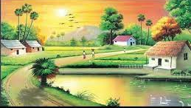
সময়ঃ ০১.০০ মিনিট
বাড়ির কাজঃ
ক্লিক করুন
১. ‘মা’ কবিতার মূলভাব জেনে নিই লিখি।
Notes:
Direction: “ক্লিক করুনঃ’Object’ এর মাঝে কয়েকবার ক্লিক করুন ।

Slide 18
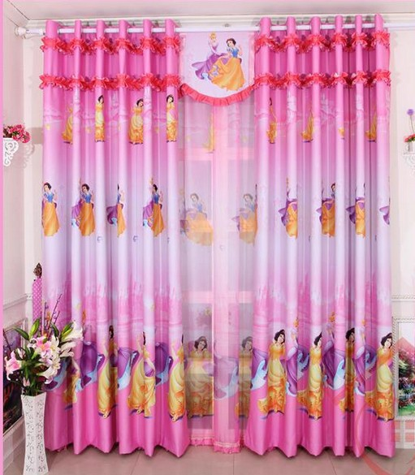
সময়ঃ ০১.০০ মিনিট
সবাইকে অনেক ধন্যবাদ
ক্লিক করুন
Notes:
Direction: “ক্লিক করুনঃ’Object’ এর মাঝে শুধু একবার ক্লিক করুন । শেষে ক্লিক করুন ‘Object’ কে ক্লিক করবেন না।

